Slide 1

AUDITORÍA INFORMÁTICA A LA “ASOCIACIÓN CULTURAL ACADEMIA COTOPAXI”
PERIÓDO DEL 1 DE AGOSTO DEL 2010 AL 31 DE JULIO DEL 2011
REALIZADO POR : ALEJANDRA DANIELA SIMONS
DRA. EUGENIA CAMACHO DR. ANIBAL ALTAMIRANO
DIRECTORA CODIRECTOR

Slide 2

Con la aplicación de esta Auditoria a la Academia Cotopaxi, se evaluará el Entorno Informático de ésta, con el objeto de determinar los puntos críticos en el hardware, software, la información y el Networking que está manejando la institución, analizando como afectan estos para el desarrollo de las tareas de la organización y como apoya éste departamento al cumplimiento de los objetivos organizacionales.

Slide 5
DIRECCIONAMIENTO ESTRATÉGICO
MISIÓN DE LA EMPRESA
“Conjuntamente con los padres de familia, ofrecemos una educación en inglés, en un colegio internacional, enfocada en la preparación para la universidad, dentro de un ambiente seguro, tranquilo y afectivo que forma estudiantes que serán contribuyentes responsables y dinámicos en una sociedad globalizada”

Slide 6
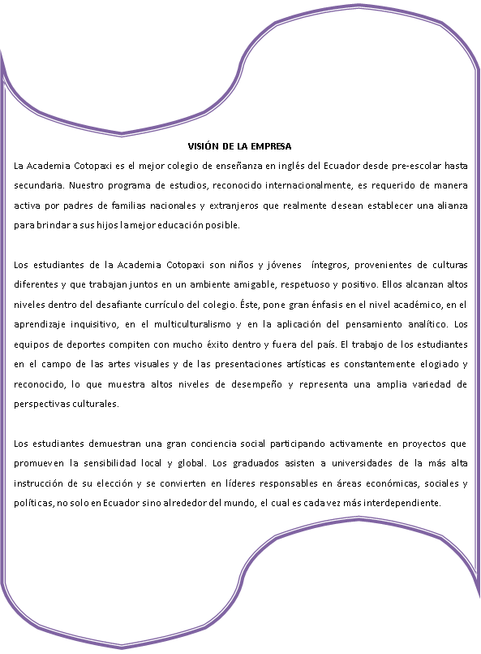

Slide 7



PRINCIPIOS Y VALORES
PRINCIPIOS
Liderazgo.
Actitud Positiva
Administración responsable
VALORES
Respeto
Amistad
Honestidad e Integridad

Slide 8
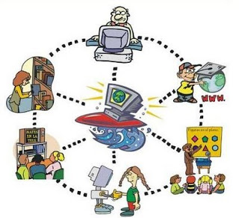


  ANÁLISIS INTERNO
Descripción de procesos:
Departamento de Tecnología
Departamento Administrativo
Departamento Académico

Slide 9



  ANÁLISIS EXTERNO
Fuerzas que intervienen:
Macroeconómicos:
Político
Económico
Social
Tecnológico
Legal
Microeconómicos:
Clientes
Proveedores
Competencia
Precios

Slide 10
FASES DE LA AUDITORÍA INFORMÁTICA
PLANIFICACIÓN:
- Preliminar
- Específica
EJECUCIÓN:
- Pruebas y procedimientos
- Papeles de trabajo
COMUNICACIÓN DE RESULTADOS:
- Borrador Informe
- Conferencia Final
- Informe Final

Slide 11
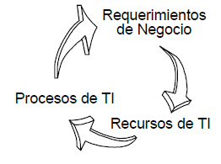
SISTEMA DE CONTROL INTERNO, METODOLOGÍA COBIT
Se refiere a que el enfoque del control en TI se lleva a cabo visualizando la información necesaria para dar soporte a los procesos de negocio y considerando a la información como el resultado de la aplicación combinada de recursos relacionados con la Tecnología de Información que deben ser administrados por procesos de TI.

Slide 12
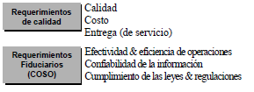

COBIT combina los principios contenidos en los modelos referenciales existentes y conocidos:

Slide 13
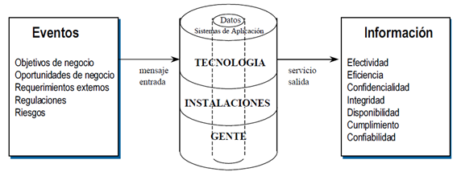
RELACIÓN DE LOS RECURSOS TI CON RESPECTO A LA ENTREGA DE SERVICIOS

Slide 14
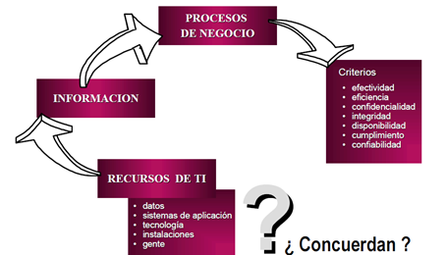

Slide 15
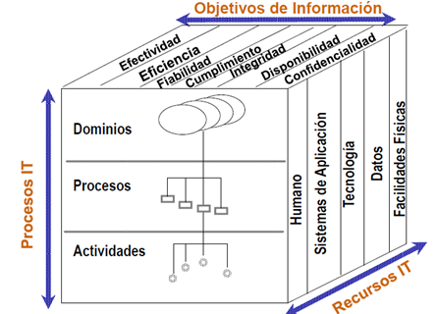
PUNTOS ESTRATÉGICOS

Slide 16
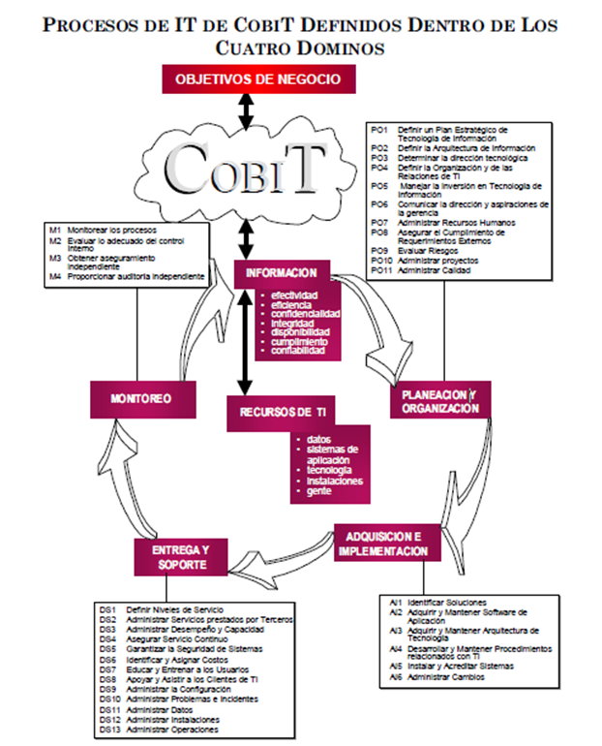

Slide 17
AUDITORÍA INFORMÁTICA
A LA ACADEMIA COTOPAXI
COBIT
  CARTA DE PRESENTACIÓN
  CONVENIO DE SRVICIOS PROFESIONALES
  ORDEN DE TRABAJO
  COMUNICACIÓN DE INICIO DE EXAMEN
  GUÍA DE DISTRIBUCIÓN
  PLAN DE AUDITORÍA
  PROGRAMA PRELIMINAR
  ENTREVISTAS
  ORGANIGRAMA
  PLANIFICACIÓN ESTRATÉGICA
  PLAN DE CONTINGENCIA
  INVENTARIO DE SOFTWARE
  LISTADO DE BACKUPS
  INVENTARIO DE HARDWARE
  CEDULA NARRATIVA ÁREA FINANCIERA
  MÓDULO DE CONTABILIDAD
  MÓDULO DE SECRETARÍA
  LISTADO DE PERSONAL
  MÓDULO DE RECURSOS HUMANOS
  MÓDULO DE TRANSPORTE
  CEDULA NARRATIVA SERVICIOS GENERALES
  MATRIZ DE RIESGOS PRELIMINAR
  REPORTE PRELIMINAR
  PLANIFICACIÓN ESPECÍFICA
  CEDULA DE ANALISIS DOCUMENTAL
  ORGANIGRAMAS PROPUESTOS
  EVALUACIÓN DE CONTROL INTERNO – CUESTIONARIOS
  EVALUACIÓN DE CONTROL INTERNO COBIT
  MODELO DE INVENTARIO DE SOFTWARE
  PLAN DE MANTENIMIENTO
  EVALUACIÓN ADMINISTRACIÓN TI – COBIT
  MANUAL DE USUARIO CONTABILIDAD
  MANUAL DE USUSARIO SECRETARÍA
  PLAN DE CAPACITACIÓN
  MANUAL DE USUARIO RR. HH.
  EVALUACIÓN ADMINISTRACIÓN DE RR. HH. COBIT
  MANUAL DE USUSARIO TRANSPORTE
  EJECUCIÓN DE LA AUDITORÍA
  HOJA DE HALLAZGOS
  COMUNIACIÓN DE RESULTADOS
  CONVOCATORIA DE CONFERENCIA FINAL
  GUÍA DE DISTRIBUCIÓN
  ACTA DE CONFERENCIA FINAL
  INFORME FINAL

Slide 18

CONCLUSIÓN
La falta de la aplicación de la Auditoría Informática, no permite que una empresa o institución, ya sea esta pública o privada, reduzca los tiempos de respuesta ante las dificultades y necesidades, y a la vez no exista un correcto control interno sobre la actividades que realizan cada uno de los departamentos a través del uso de la tecnología, no pudiendo obtener de esta forma información confiable y oportuna para la toma de decisiones.

Slide 19

  RECOMENDACIÓN
  La aplicación de una Auditoría Informática en una institución, permite llevar a cabo normas, controles, técnicas y gestión de procedimientos en las áreas respectivas, logrando un alto grado de confiabilidad, oportunidad, seguridad y confidencialidad de la información que está siendo procesada en los sistemas de tecnología.

Slide 20


AGRADECIMIENTO
Quiero dar mi más profundo agradecimiento, ante todo a Dios por haberme dado la sabiduría y el entendimiento necesario para alcanzar mi meta, a todos mis profesores de la Escuela Politécnica del Ejército quienes supieron transmitir sus conocimientos, contribuyendo a mi formación profesional responsable y eficiente, de una manera muy especial a mi directora de tesis Dra. Eugenia Camacho y codirector Dr. Aníbal Altamirano, quienes han guiado este proyecto de tesis.
De igual manera quiero agradecer a mi Madre por su apoyo incondicional en todo momento y a todos quienes estuvieron constantemente motivándome y apoyándome para que llegue a culminar una etapa más en mi vida.
GRACIAS..!

